Slide 1
Hotel Booking Demand
Predicción de cancelaciones hoteleras
Alejandro Angulo Torre
Marina Barber Andreo
Joan Braut Grané
Alba Carballo Castro
Tommy Harold Herrera Santos
Yuhang Liang
Aleix Nieto Juscafresa
Pol Riba Mosoll
Irene Sala Hernández

Slide 2
Índice
Introducción
Estructura de la base de datos
Descriptiva inicial
”Preprocessing”
Descriptiva posterior
Estudio previo de los datos
“PCA”, “MCA” y “Clustering”
Métodos
“Association Rules”, “Decision Tree”, “Random Forest”, “XGBoost”, “KNN”, “SVM”, “LDA”, “Naive Bayes” y “ANN”.
Comparativa de los métodos y conclusiones

Slide 3
Introducción
Prediccion de cancelaciones hoteleras
Procesamiento inicial
Técnicas estadísticas de análisis
Métodos estadísticos para las predicciones
DATOS: https://www.kaggle.com/jessemostipak/hotel-booking-demand
Fuente: N. Antonio, A. de Almeida, L. Nunes, Hotel booking demand datasets,
Data in Brief, Volume 22, 2019, Pages 41-49, ISSN 2352-3409,
https://doi.org/10.1016/j.dib.2018.11.126.
Notes:
El tema que hemos elegido para el trabajo es la predicción de cancelaciones hoteleras a partir de la información que tenemos sobre las reservas. Esta se someterá al método de procesamiento inicial llamado “preprocessing”, que dejará la base de datos preparada para el posterior análisis. Recuperaremos las técnicas estadísticas de análisis de grandes bases de datos para extraer de manera rápida y eficiente la información más relevante contenida en los datos. Entre estas técnicas encontramos el “clustering”,”PCA”, “ACM”, etc. Posteriormente usamos métodos estadísticos en minería de datos que nos permitirán extraer conclusiones, más o menos acertadas de los datos dependiendo de la técnica estadística empleada.
Por tanto, el objetivo será, dada una base de datos, predecir a través de todas las variables explicativas si una vez hecha una reserva, ésta será cancelada.

Slide 4
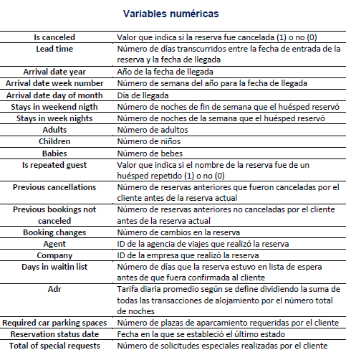
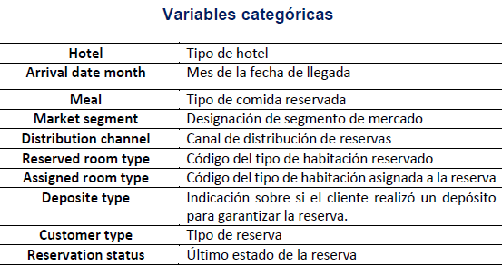
Estructura de la base de datos
TOTAL: 31 variables y 8568 observaciones.

Slide 5
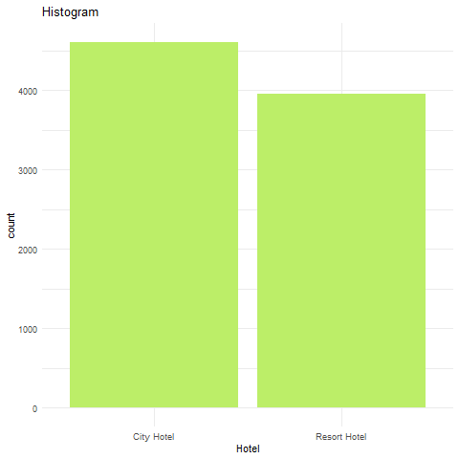
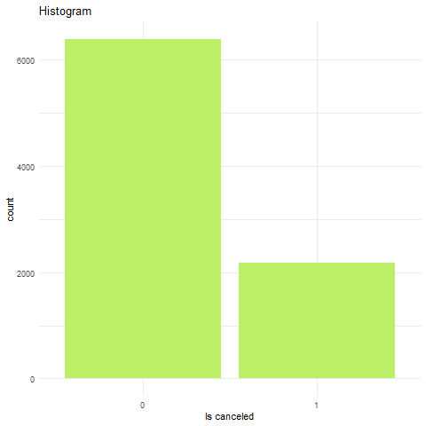
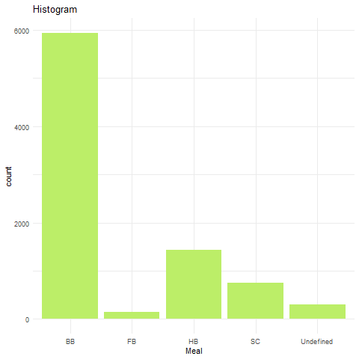
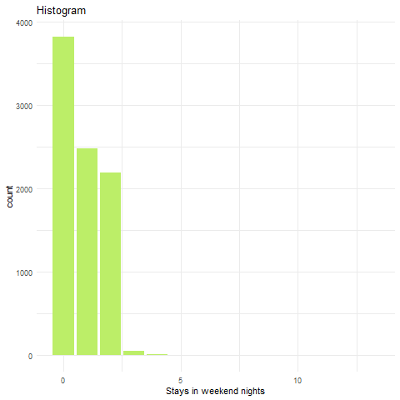
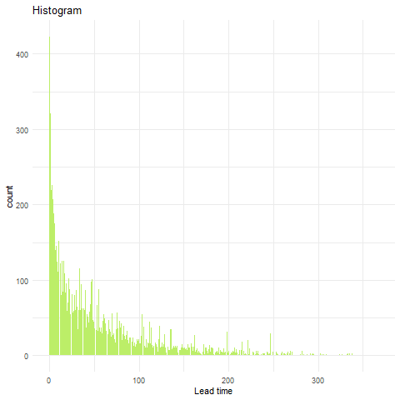
Descriptiva inicial univariante
“Hotel”
“Is Cancelled”
“Meal”
“Stays in Weekend nights”
“Lead time”
Notes:
Variable respuesta: 25% de cancelaciones (2000 huéspedes).
El nº de reservas en hoteles de ciudad es ligeramente superior al de resorts.
Fecha de llegada: 2016, Febrero, días balanceados, verano y puente de diciembre.
Reservas sobre todo entre semana, 1 o 2 noches.
2 adultos, 0 niños, 0 bebés.
Peticiones de clientes: comidas (B&B), plazas de parking, otras.
La habitación asignada por el hotel suele coincidir con la reservada por el cliente.
Pocos clientes repetidos y por tanto pocas reservas anteriores (canceladas o no).
Pocos cambios en la reserva.
Reservas transitorias.
Missings en “Agent” (8.4%) y “Company” (97.23%). Dominan el mercado 2 a/c.
“Distribution channel”, “Market segment”: agentes de viaje y tour operadores.
Poca espera entre elección y confirmación de la reserva.
La gente suele reservar con poca antelación.
Depósito reembolsable, no reembolsable o sin depósito.
“ADR”.

Slide 6
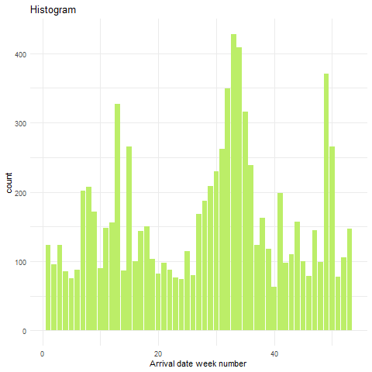
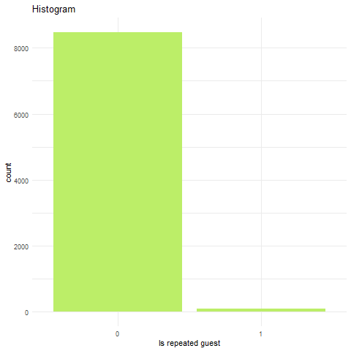
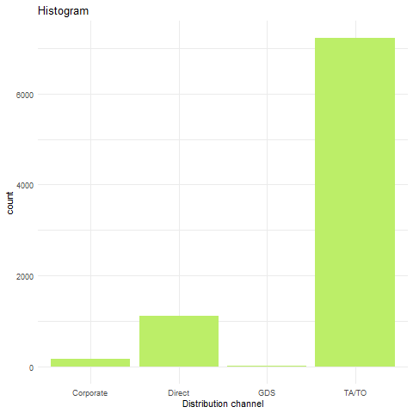
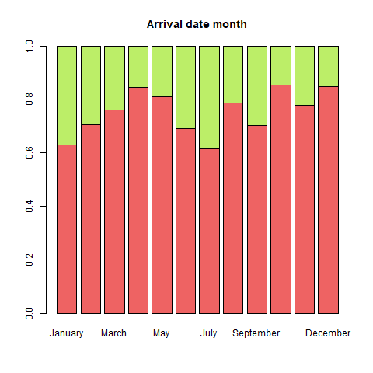
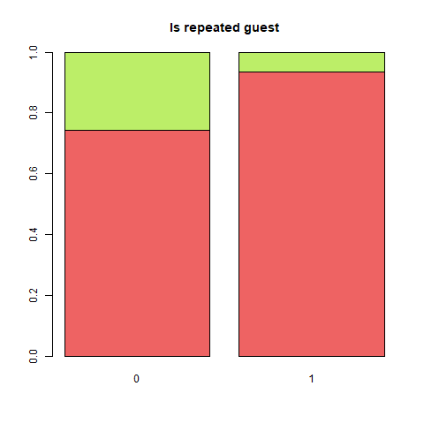
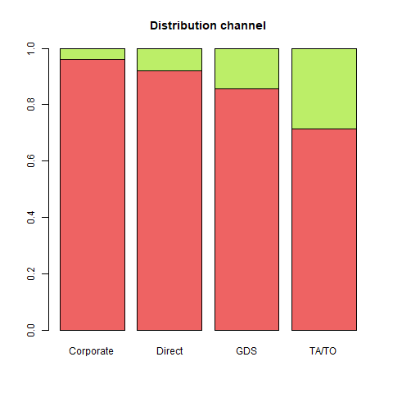

Slide 7
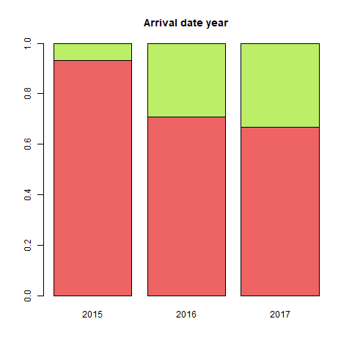
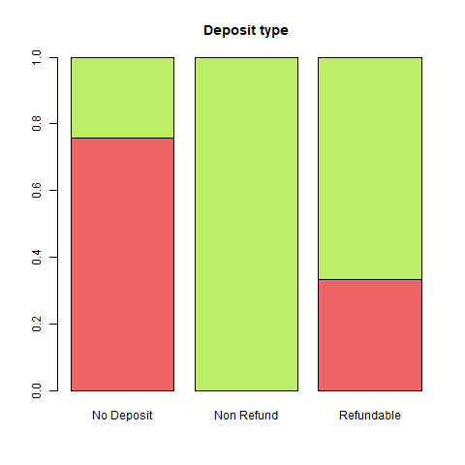
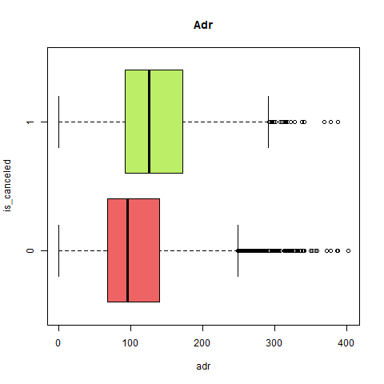
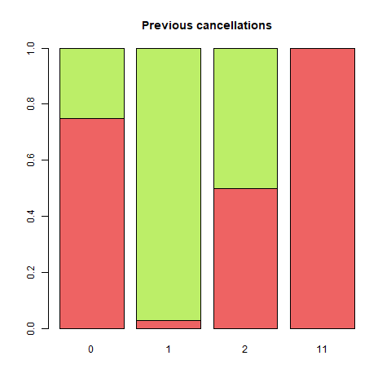
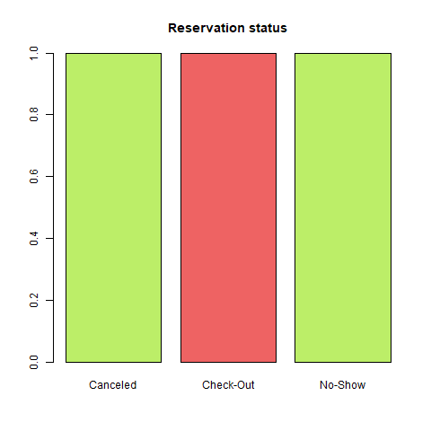
Descriptiva inicial bivariante
Notes:
Augmenta la cancelacion cuando pasan los años
Más cancelaciones en enero, junio y julio
Agencia de viajes mayor numero de cancelaciones que los otros sitios.
Más cancelaciones de aquellos que no habia reservado antes
Algo que nos parece curioso es que aquellos que han escogido dar un deposito no reembolsable cancelan en un 100%
reservation status
previous cancellations
adr

Slide 8

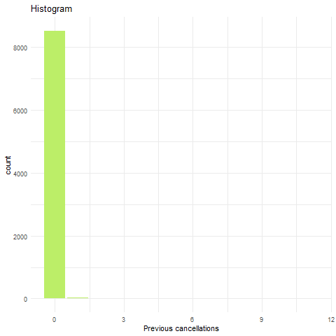

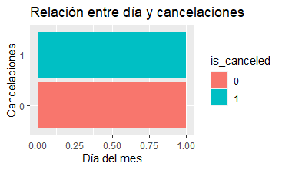
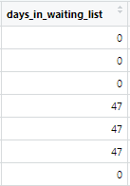

“Database Preprocessing”
1. Modificamos variables para
mejorar su interpretabilidad
tratar los missings:
“Agent” (7.95%)
“Company” (92.05%)
2. Eliminamos variables redundantes
“Previous cancellations”
“Previous bookings not cancelled”
“If previous bookings not cancelled”
“Reservation status”
“Reservation status date”
“Arrival date Day of month”
“Arrival date Week number”

Slide 9
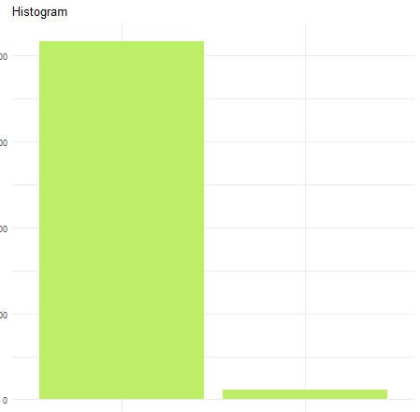
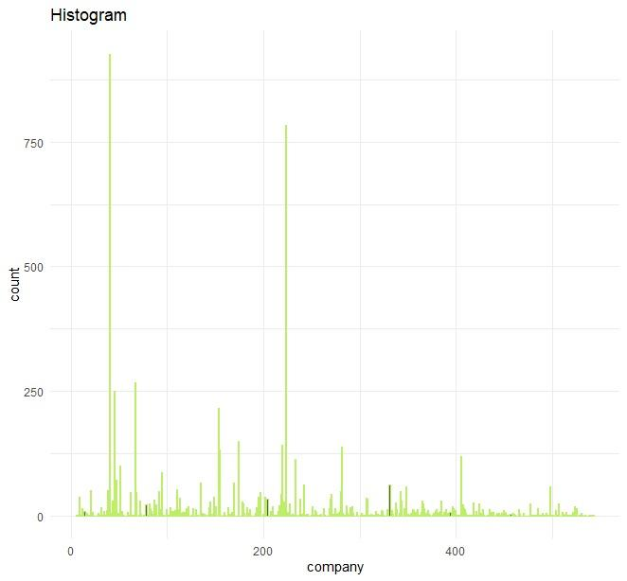
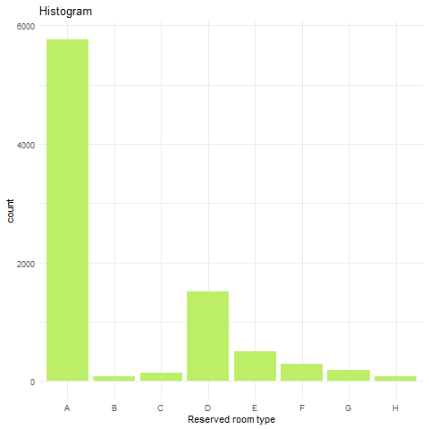
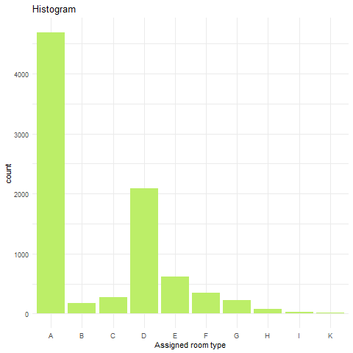
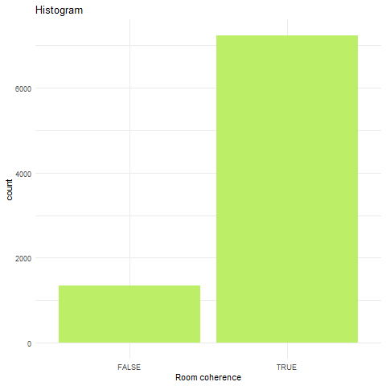
Descriptiva posterior univariante
“Agent” (104 categorías) → “Is agent”
“Company” (53 categorías) → “Is company”
“Days in waiting list” (12 categorías) → “If wait”
“Previous cancellations” (4 categorías) → “If previous cancellations”
Variables “Company” e “Is company”.
“Reserved room type” y “Assigned room type” → “Room coherence”
Variables “Reserved room type”, “Assigned room type” y “Room coherence”.

Slide 10
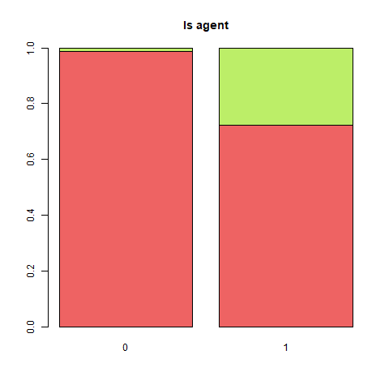
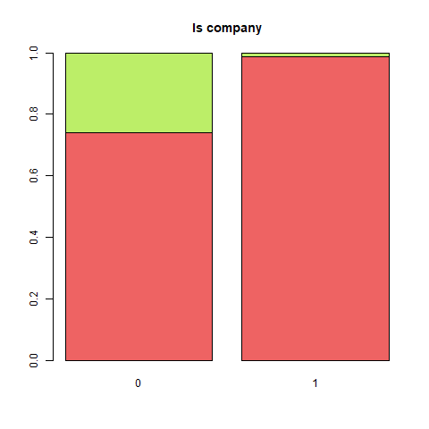

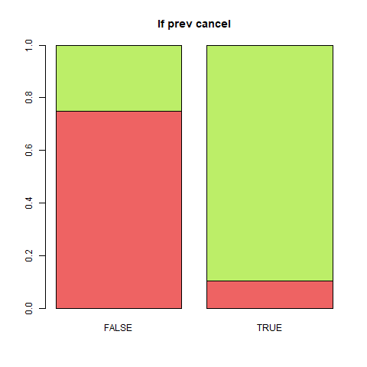
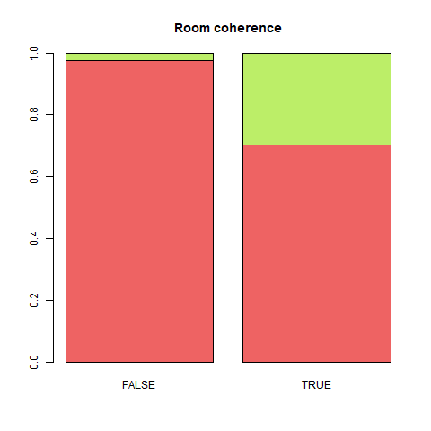
Descriptiva posterior bivariante

Slide 11
Estudio previo de los datos

Slide 12
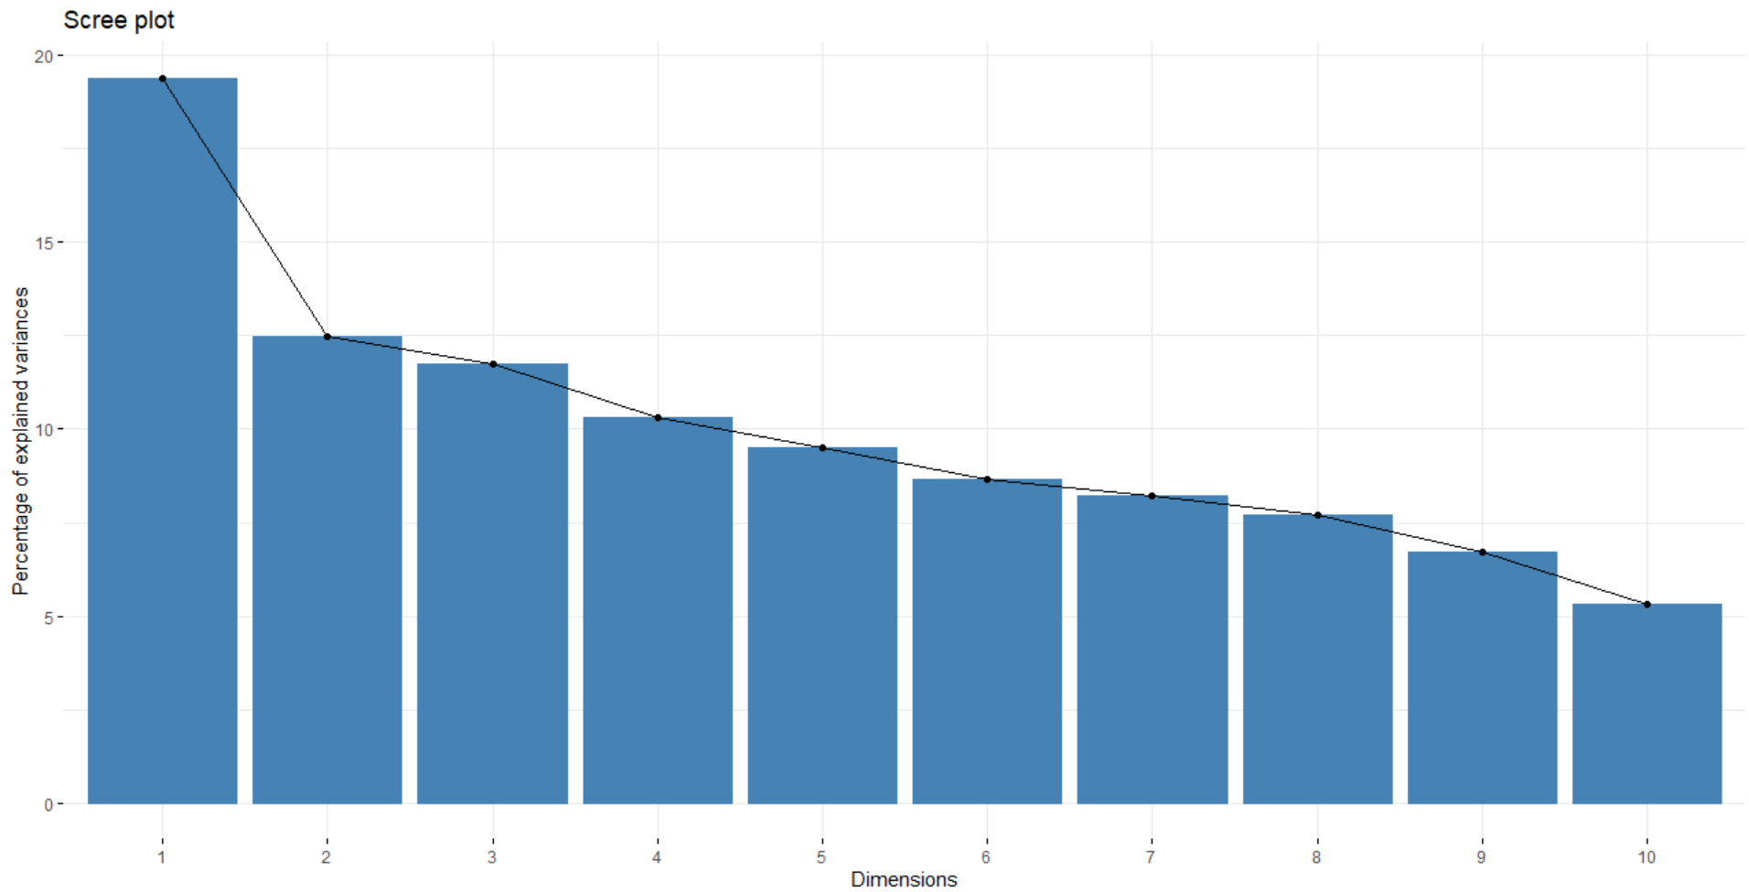
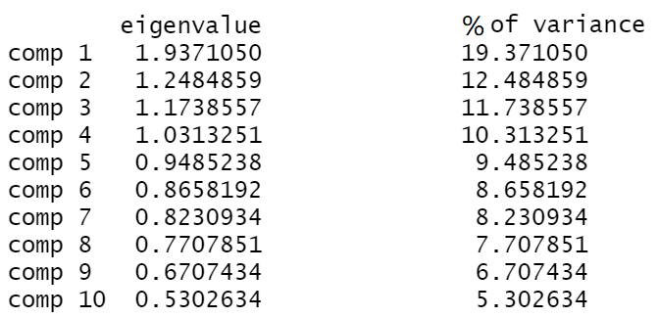
“PCA” = “Principal Component Analysis”
10 VARIABLES
Capturamos
el 80%
de la varianza
7 VARIABLES LATENTES

Slide 13
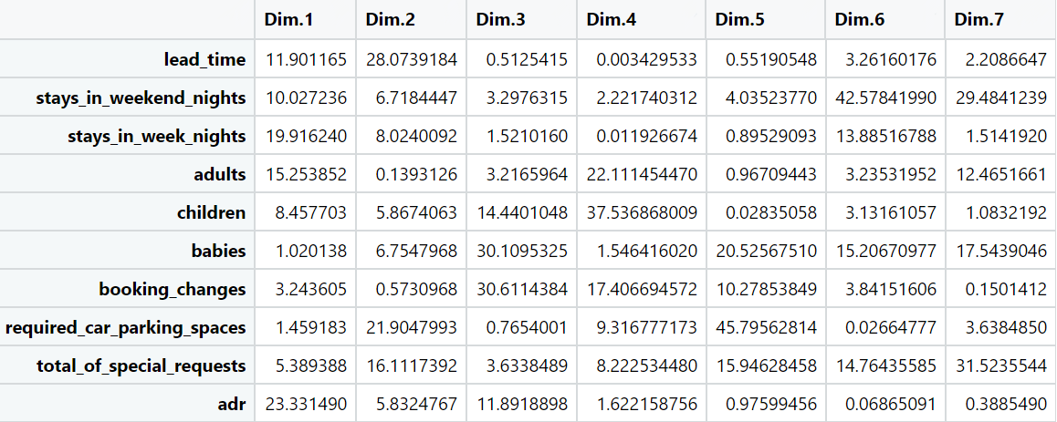
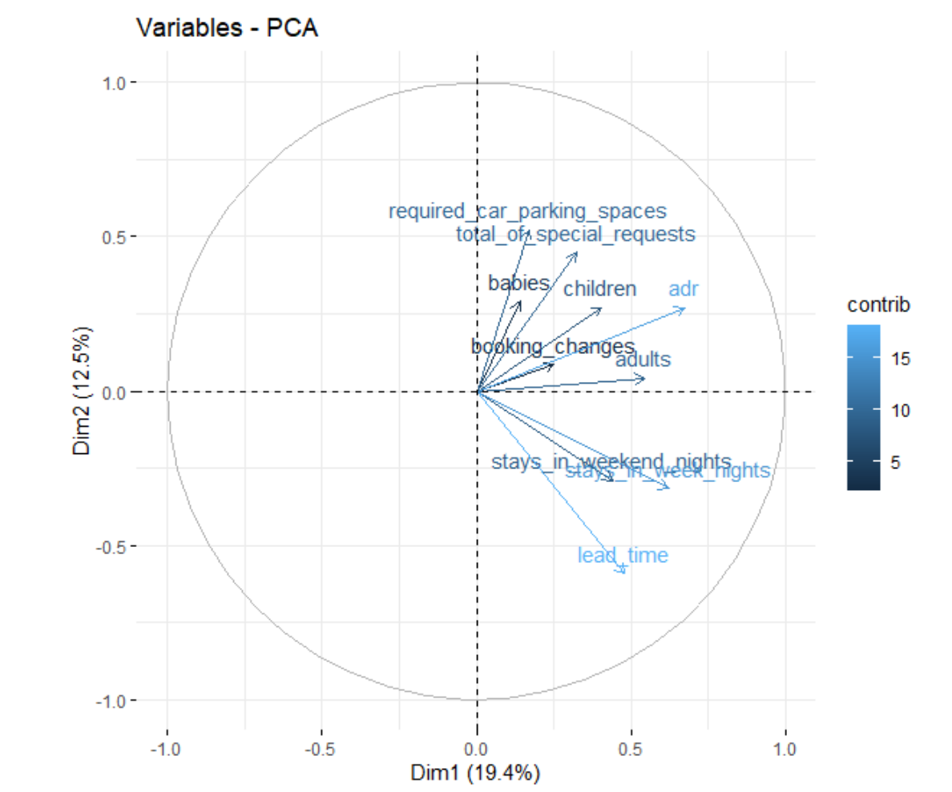
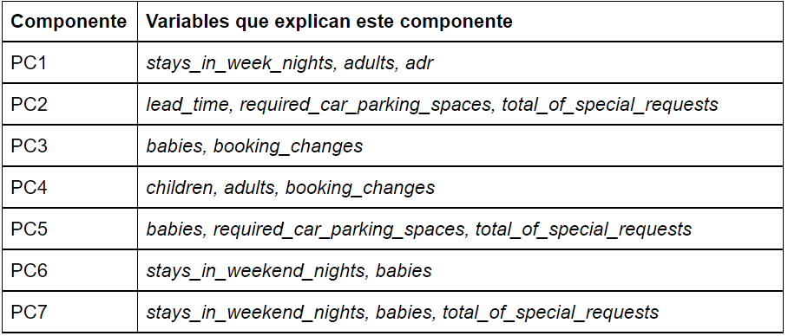
“PCA” = “Principal Component Analysis”

Slide 14
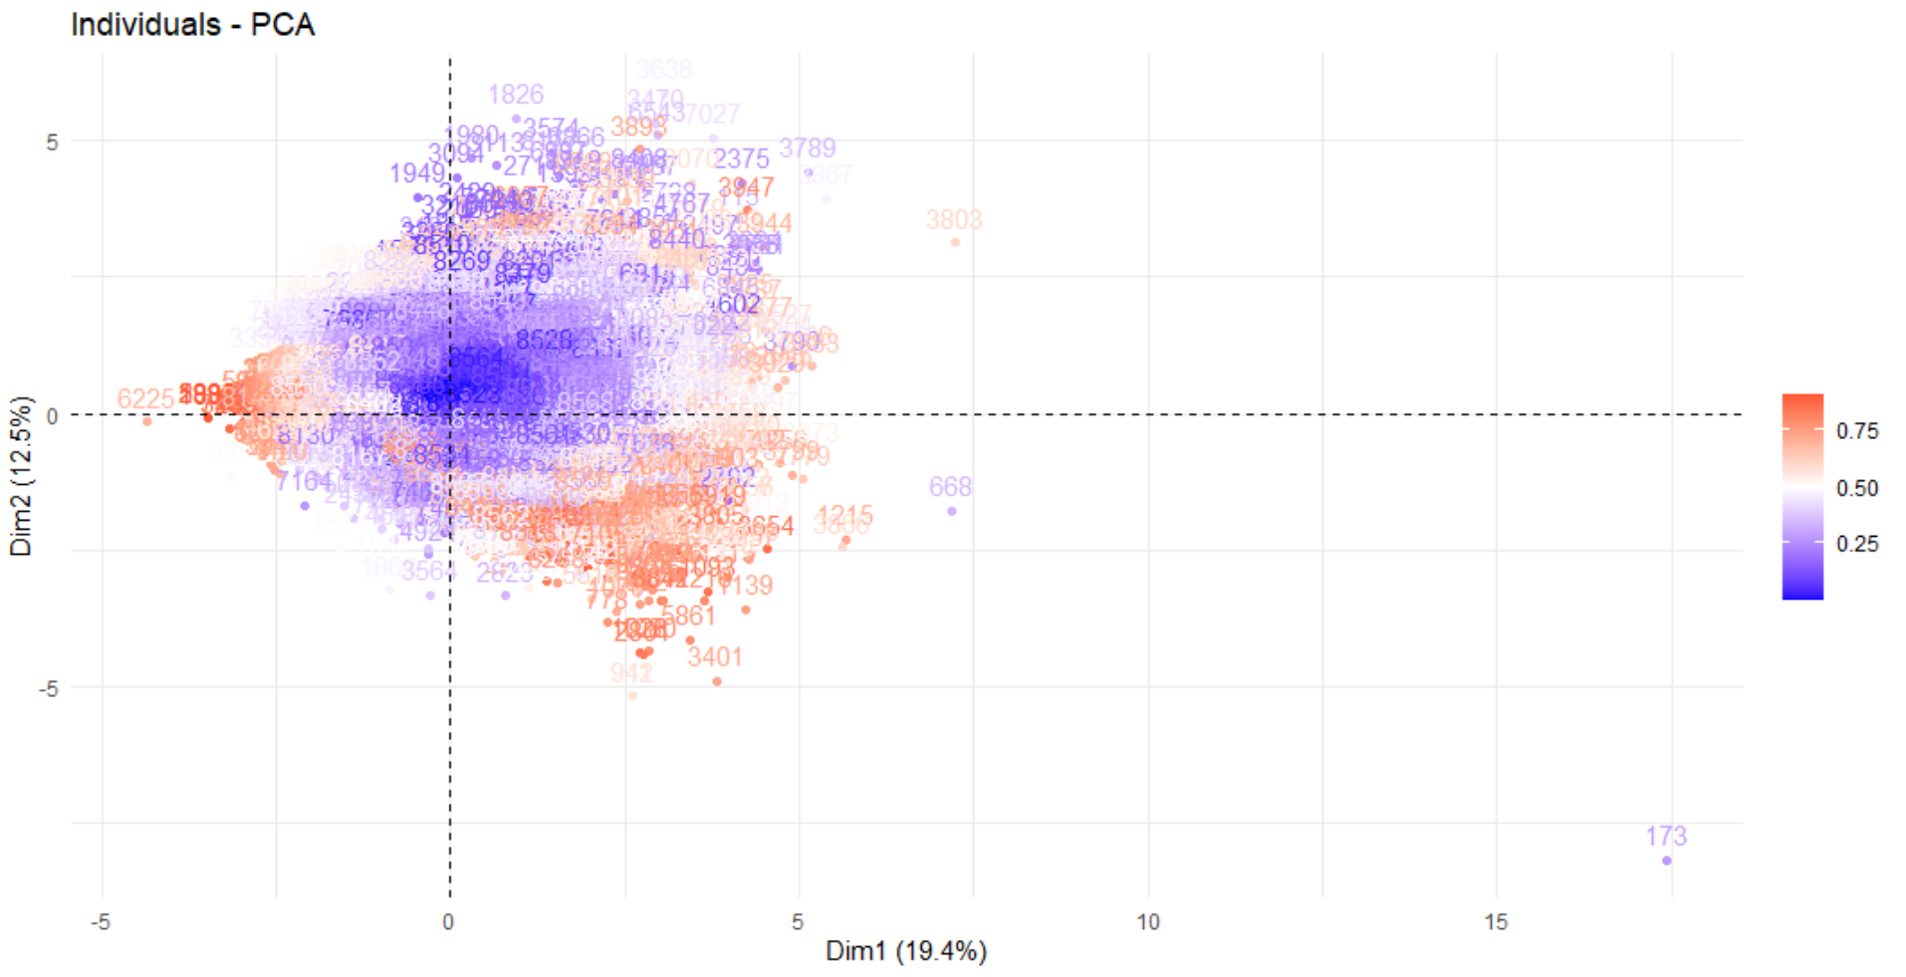
“PCA” = “Principal Component Analysis”

Slide 15
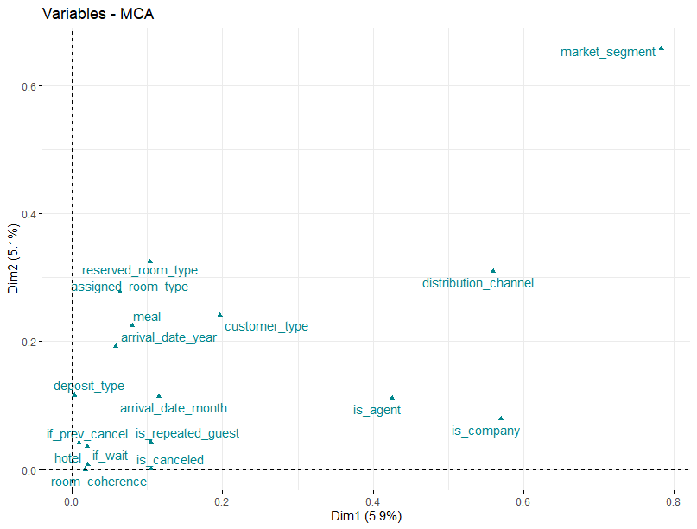
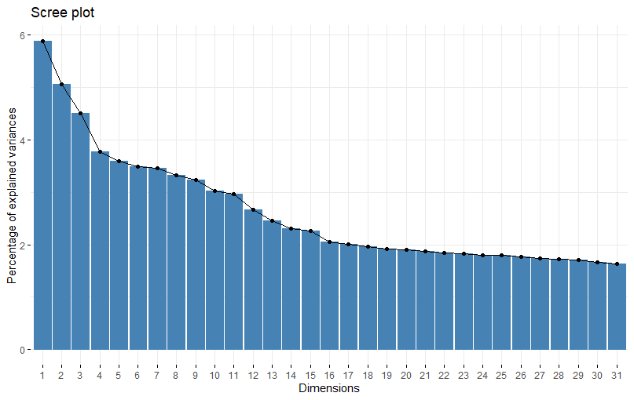
“MCA” = “Multiple Component Analysis”
Análisis exploratorio Variables categóricas
Se consideran todas las categorías de cada variable

Slide 16
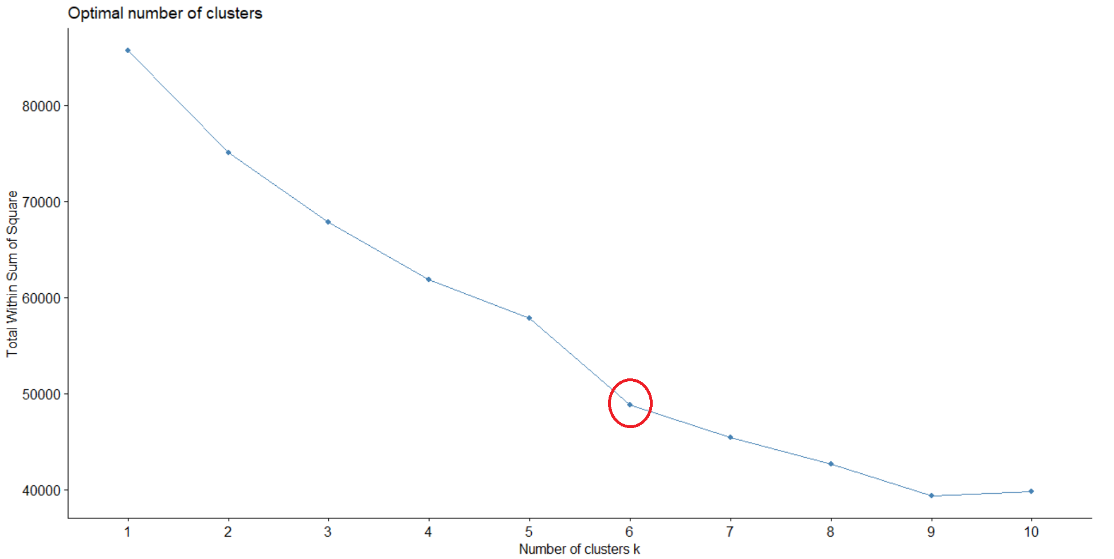
“Clustering”
K-MEANS
SOLO VARIABLES NUMÉRICAS
CÓMO SELECCIONAMOS LA K? → “ELBOW METHOD”

Slide 17
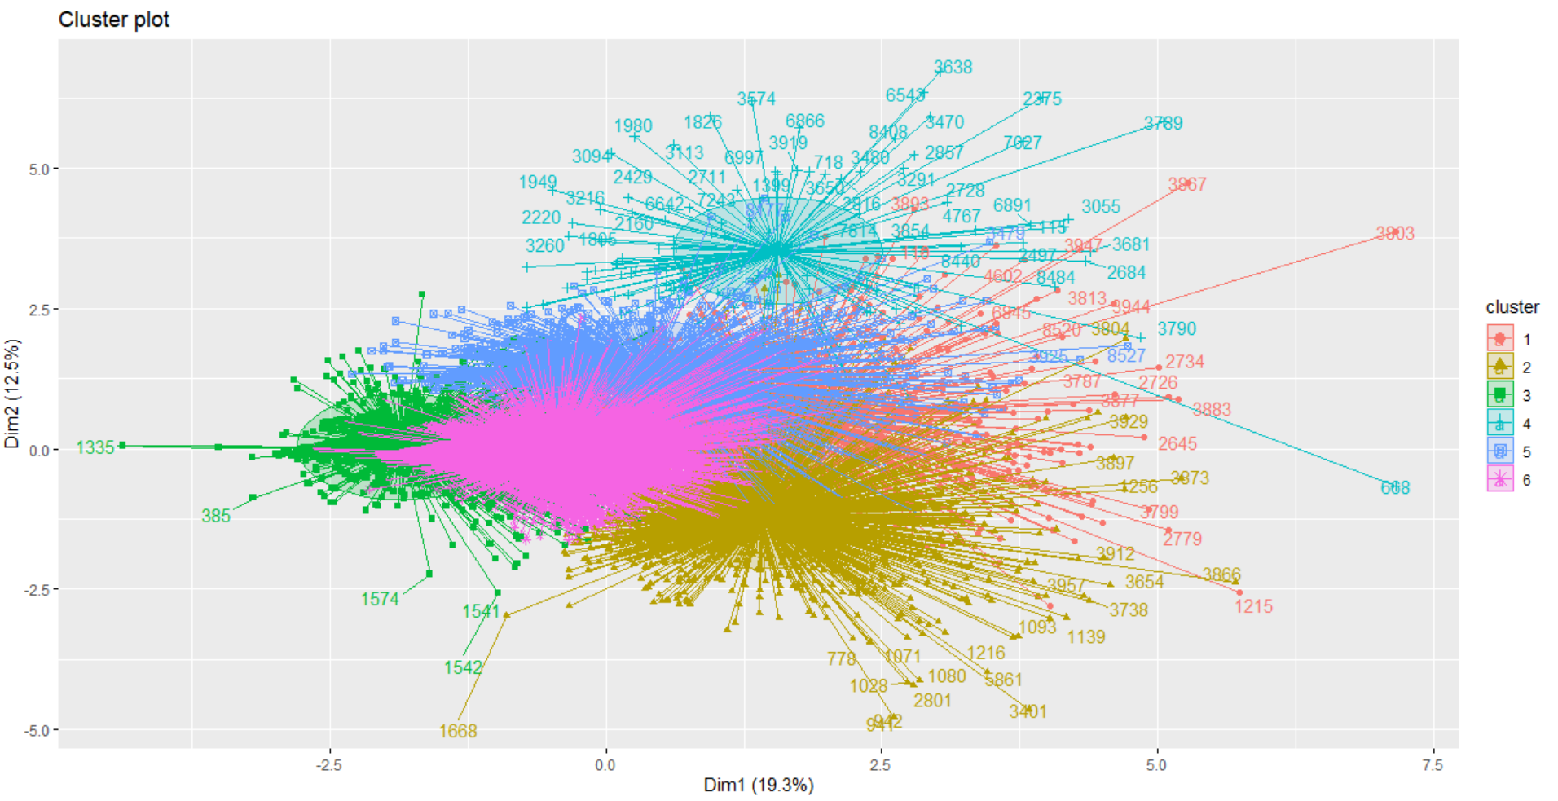
“Clustering”
K-MEANS
725
1441
1066
126
1058
4151

Slide 18
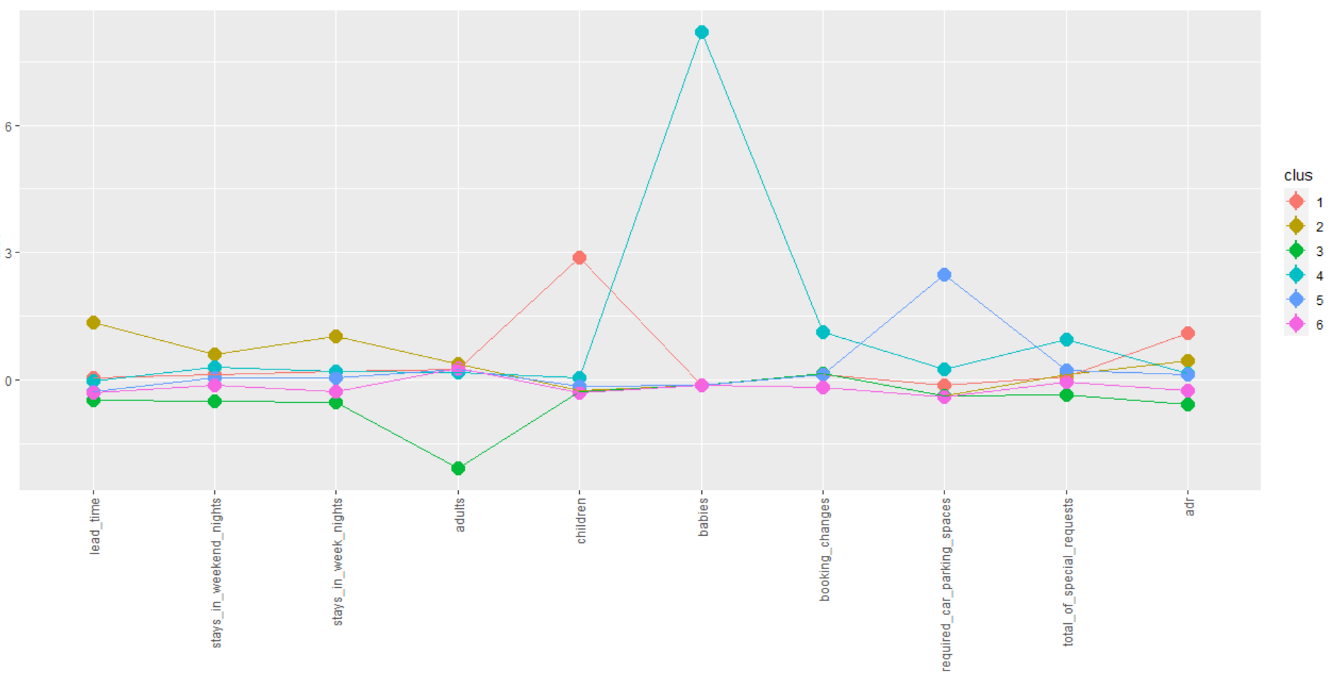
“Clustering”
K-MEANS

Slide 19
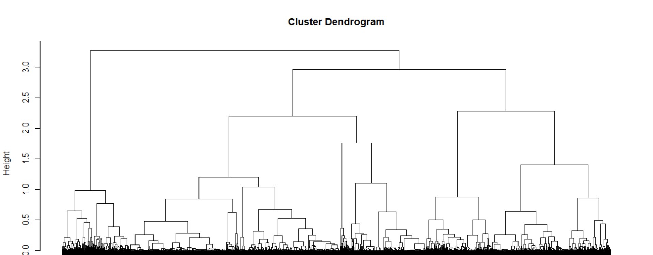
“Clustering”
HIERARCHICAL CLUSTERING
VARIABLES
CATEGÓRICAS
Y NUMÉRICAS
DISIMILITUD DE “GOWER” AL CUADRADO

Slide 20
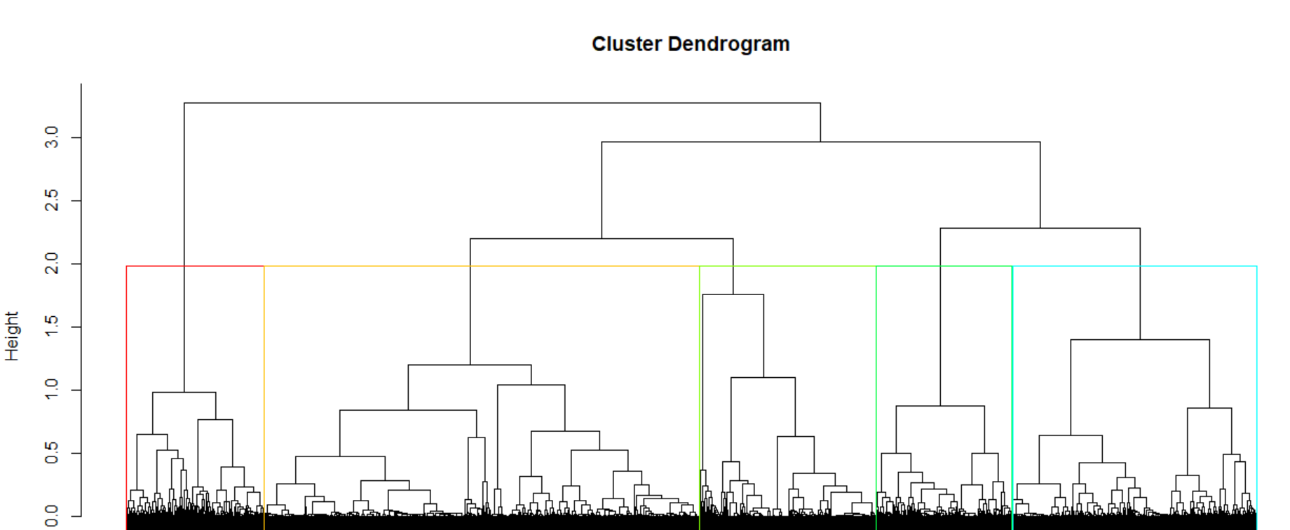
“Clustering”
HIERARCHICAL CLUSTERING
1337
3301
1041
1034
1855

Slide 21
Métodos

Slide 22
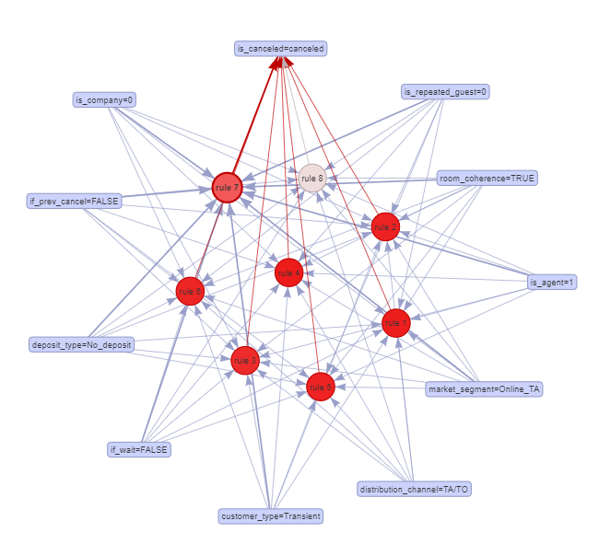
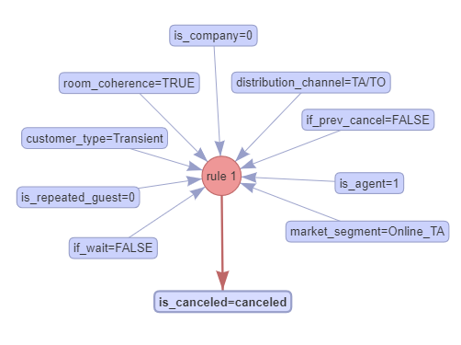
“Association rules”
Support : 0.2194
Confidence : 0.4417

Slide 23
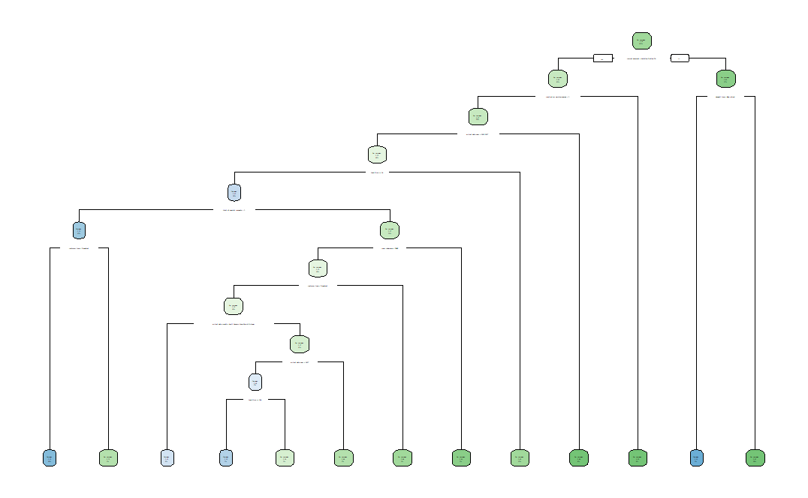
“Decision Tree”
Modelo predictivo supervisado
Accuracy: 84,21%

Slide 24
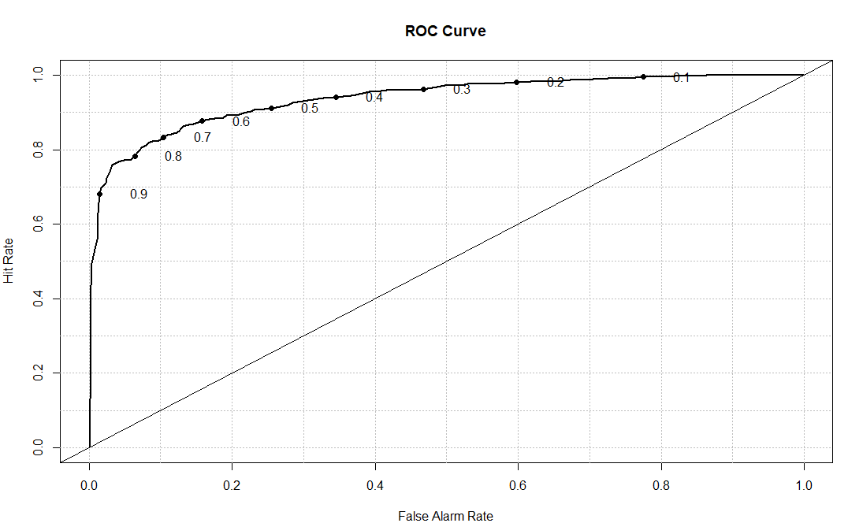
“Random Forest”
Accuracy: 87,08%
Área bajo la curva: 0.937

Slide 25
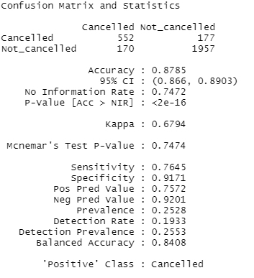
“XGBoost”
Algoritmo predictivo supervisado
Utiliza el principio del “boosting”
Accuracy: 87,85%
Balanced Accuracy: 84,08%

Slide 26
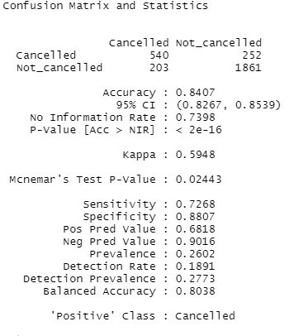
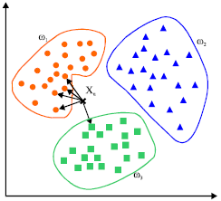
“KNN” = “K- Nearest Neighbors”

Slide 27



“SVM” = “Support Vector Machines”
Clasificador del mundo del “deep learning”.
Hiper-parámetros para optimizar.
Kernel: lineal, radial, polinómico
Hiperplanos para la separación de clases.
Dimensionalidad.

Slide 28




“LDA” = “Linear Discriminant Analysis”

Slide 29



“Naive Bayes Classifier”
Método de clasificación fundamentado en el teorema probabilístico de Bayes:
A partir de las probabilidades de sucesos classifica los datos.
Aprendizaje automático.

Slide 30



“Artificial Neural Network (ANN)”
Inspiradas en el cerebro humano
Todas las variables, buena predicción
Intento de mejora con variables numéricas escaladas
Selección del hiperparámetro: nº de capas ocultas 19
Resto de parámetros por defecto

Slide 31

Comparativa y conclusiones
 | “Accuracy” | Sensibilidad | Especificidad | Area Curva “ROC” | “Balanced Accuracy”
Decision Tree | 84,21% | 0,6777 | 0,9010 | 0,894 | 0,7894
Random Forest | 87,08% | 0,7424 | 0,9142 | 0,937 | 0,8283
XGBoost | 87,85% | 0,7645 | 0,9171 | - | 0,8408
KNN | 84,07% | 0,7268 | 0,8807 | - | 0,8038
SVM | 83,96% | 0,6490 | 0,9033 | 0,776 | 0,7761
LDA | 84,47% | 0,6807 | 0,9033 | 0,91 | 0,7920
Naive Bayes | 81,67% | 0,3980 | 0,9535 | - | 0,6758
ANN | 84,1% | 0,677 | 0,8952 | - | 0,7861

